Slide 1

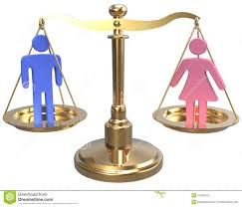
PHẦN II
PHÒNG CHỐNG BẠO LỰC HỌC ĐƯỜNG
TRÊN CƠ SỞ GIỚI

Slide 2
MỤC TIÊU
Hiểu và trình bày được một số khái niệm liên quan đến bạo lực học đường trên cơ sở giới
Phân tích được các nguyên nhân cơ bản, tác động và hệ quả của BLHĐTCSG
Liệt kê được một số bước cơ bản trong qui trình xử lí các vụ việc bạo lực giới trong nhà trường
Vận dụng được một số biện pháp giáo dục phòng ngừa và ứng phó với BLHĐTCSG, đặc biệt trong công tác chủ nhiệm lớp.

Slide 3
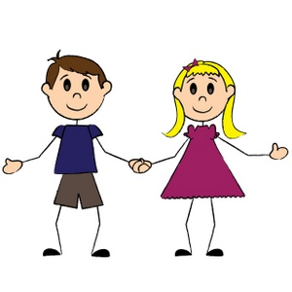
CÁC NỘI DUNG CHÍNH
1
Thực trạng - Khái niệm
2
Các hình thức và biểu hiện của
BLHĐTCSG và XHTDTE
3
Hệ quả và nguyên nhân
của BLHĐTCSG/XHTDTE
4
Quy trình xử lý BLHĐTCSG của nhà
trường và kỹ năng hỗ trợ của GVCN

Slide 4
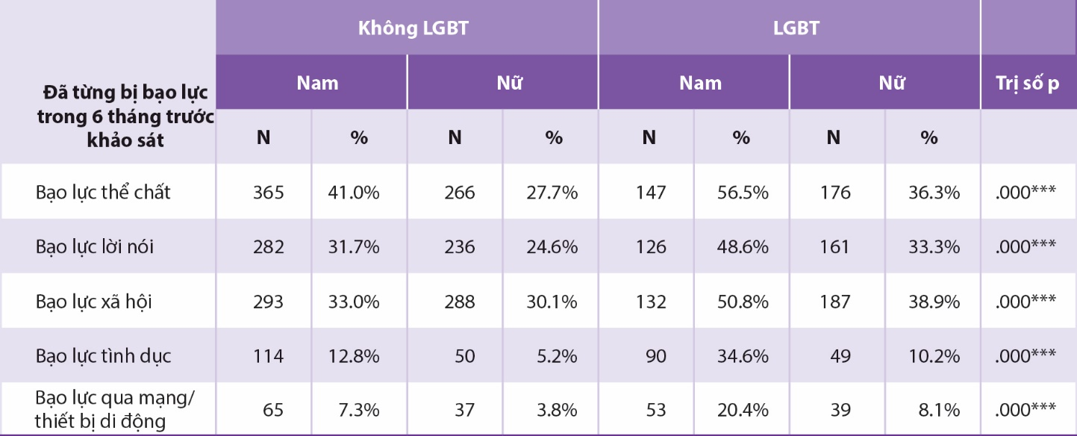
THỰC TRẠNG BLG và XHTD TE
Các hình thức BLHĐ TCSG trong 6 tháng gần đây
Nguồn: Báo cáo của Unesco, 2016

Slide 5
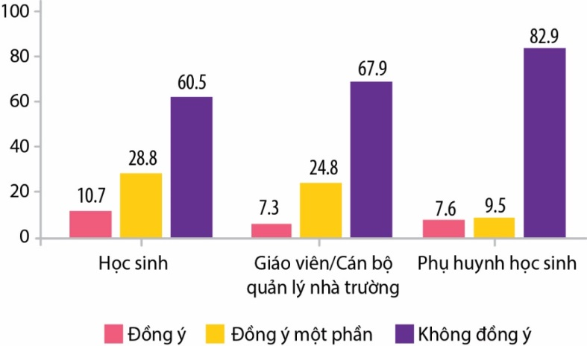
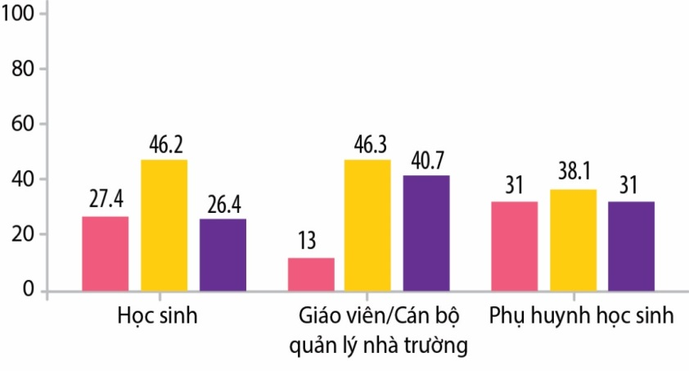
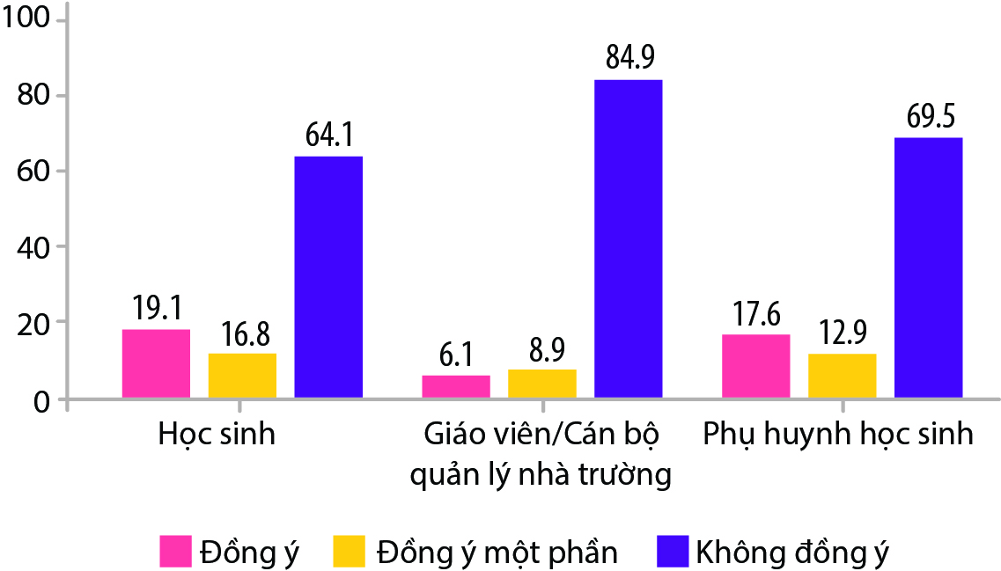
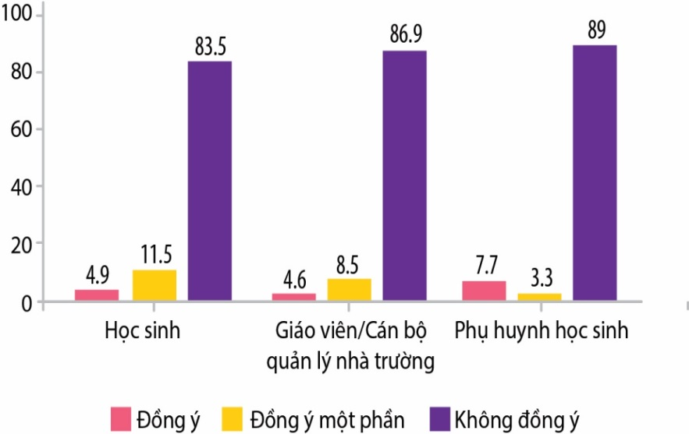
Nhận thức về BLHĐTCSG
Vẫn còn thái độ đồng tình ở cả học sinh, giáo viên, và cha mẹ học sinh đối với các hình thức BLHĐTCSG và nạn bắt nạt
‘Thỉnh thoảng học sinh đánh nhau là chuyện bình thường’
‘Đôi khi GV cũng phải đánh, mắng học sinh để duy trì kỷ luật’
“Gọi ai đó bằng biệt danh như ‘thằng béo’, ‘pê-đê’, ‘đồ nhà quê’ ... chẳng hề xúc phạm họ”
‘Trêu chọc con trai ỏn ẻn hoặc con gái ít nữ tính là trò đùa vô hại’

Slide 6
Có bao nhiêu trẻ từng bị trừng phạt thân thể?
Chỉ số: Biện pháp kỷ luật sử dụng bạo lực – Tỷ lệ trẻ trong độ tuổi từ 1 - 14 từng phải chịu biện pháp kỷ luật sử dụng bạo lực (tâm lý hoặc/và trừng phạt thể chất).
Nguồn: UNICEF (2016)

Slide 7
Bạo lực thể chất
Chỉ số: Học sinh (trong độ tuổi 13 - 15) cho biết từng tham gia đánh nhau được xác định là ‘tỷ lệ (%) học sinh từng tham gia đánh nhau hoặc nhiều hơn trong 12 tháng gần nhất’
Nguồn: Trung tâm Kiểm soát và Phòng ngừa dịch bệnh (CDC) & Tổ chức Y tế Thế giới (WHO) (2013). Khảo sát toàn cầu sức khỏe học sinh trong nhà trường: Việt Nam.

Slide 8
Thực trạng QRTD và XHTD trẻ em
Năm 2003, Hiệp hội các trường ĐH phụ nữ tại Mỹ đã tiến hành một khảo sát với 2064 HS (tuổi từ 12-18) về vấn đề QRTD trong trường học của các em. Phát hiện của NC này đã chỉ ra:
83% các em gái và 79% các em trai cho biết mình đã bị QRTD
35% HS cho biết đã bị QRTD lần đầu tiên khi học ở trường THCS
Phần lớn các vụ quấy rối đều xảy ra trước mặt thầy cô trong lớp (61% quấy rối cơ thể và 56% quấy rối không qua tiếp xúc trực tiếp) và ở trong hội trường (71%. quấy rối cơ thể và 64% quấy rối không qua tiếp xúc trực tiếp)
54% nói rằng các em đã quấy rối một ai đó khi các em ở trường và có 7% nam, nữ HS nói rằng các em bị QRTD bởi giáo viên
(Nguồn: Plan Việt Nam, 2018. Tài liệu giảng dạy về PC và ứng phó với BLTCSG trong trường học)
Tình trạng XHTD TE cũng xảy ra phổ biến và ngày càng gia tăng nghiêm trọng. Theo WHO, ước tính có khoảng 223 triệu trẻ em (150 triệu em gái và 73 triệu em nam) đã từng bị buộc phải quan hệ tình dục hoặc bị bạo lực tình dục dưới các hình thức khác nhau (UNVAC, 2006)

Slide 9
Thực trạng QRTD và XHTD trẻ em
Ở Việt Nam, theo số liệu TK của Cục BVCSTE năm 2011 cho thấy:
Tính trung bình 5 năm gần đây thì mỗi năm có khoảng gần 1.000 trẻ bị XHTD. Trong đó, riêng số vụ hiếp dâm trẻ em lên tới 80%.
Tình trạng XHTD đối với PN&TE có xu hướng tăng lên trong những năm gần đây, cụ thể: Năm 2008: 1.494 vụ/1.789 bị cáo; năm 2012: 1.736 vụ/2.039 bị cáo và năm 2013: 2.050 vụ/2.330 bị cáo.
Năm 2015: phát hiện 1.355 vụ/1.448 đối tượng, trong đó XHTDTE là 1.371 em, chiếm gần 77% số vụ XHTE nói chung; năm 2016: phát hiện 1.641 vụ/1.807 đối tượng, trong đó XHTDTE là 1.248 vụ với 1.267 đối tượng, chiếm 76,5% số vụ XHTEnói chung
Nhiều vụ có tính chất đặc biệt nghiêm trọng như: Hiếp dâm tập thể, hiếp dâm trẻ dưới 5 tuổi, cha dượng hiếp dâm con, thầy giáo XHTD học trò nhiều lần, thậm chí cha đẻ hiếp dâm con gái…
(Nguồn: Plan VN, 2018. Tài liệu đã dẫn, trang 67 và Khổng Ngọc Oanh, P6/C45. Báo cáo tình hình tội phạm XHTD, ngày 7/12/2017)

Slide 10
KHÁI NIỆM LIÊN QUAN ĐẾN BẠO LỰC GIỚI
BẠO LỰC TRÊN CƠ SỞ GIỚI: Là bất kì hành động nào gây ra, hoặc có khả năng gây ra các tổn hại về thể chất, tình dục, tinh thần hoặc tâm lý của người khác dựa trên đặc điểm giới tính, định kiến giới hay sự PBĐX về giới và từ mối quan hệ không bình đẳng về quyền lực giữa các giới. (Plan,2018 và Unesco, 2016)
BẠO LỰC HỌC ĐƯỜNG TRÊN CƠ SỞ GIỚI (BLHĐTCSG): Là những hành động gây tổn hại hoặc có khả năng gây tổn hại đối với các học sinh về thân thể, tinh thần hay tình dục; xuất phát từ những định kiến giới, phân biệt đối xử về giới hoặc những lí do liên quan đến giới tính của các em (Plan,2018)
BẮT NẠT: Là những hành vi gây hấn lặp lại nhiều lần với chủ ý gây thương tích hoặc làm cho người khác cảm thấy không thoải mái qua tiếp xúc cơ thể, dùng ngôn ngữ xúc phạm, tấn công về thể chất hoặc tâm lý.

Slide 11
KHÁI NIỆM LIÊN QUAN ĐẾN XÂM HẠI TÌNH DỤC
Quấy rối tình dục: bao gồm các bình luận, cử chỉ, hành vi với mục đích làm tổn thương, xúc phạm hoặc hạ thấp nhân phẩm của người khác liên quan tới tình dục
Xâm hại tình dục trẻ em: Là việc dùng vũ lực, đe dọa dùng vũ lực, ép buộc, lôi kéo, dụ dỗ trẻ em tham gia vào các hành vi liên quan đến tình dục, bao gồm hiếp dâm, cưỡng dâm, giao cấu, dâm ô với trẻ em và sử dụng trẻ em vào mục đích mại dâm, khiêu dâm dưới mọi hình thức (Luật trẻ em, 2016)
Như vậy, QRTD/XHTD trẻ em trong trường học là một dạng của bạo lực học đường trên cơ sở giới

Slide 12
CÁC HÌNH THỨC và BIỂU HIỆN CỦA BLHĐTCSG
Bạo lực thân thể
Đánh, đấm, tát
Bóp cổ
Bắt đứng/ngồi/quỳ ở những tư thế gây đau đớn cơ thể
Bắt luyện tập quá mức
Cấm đi vệ sinh
Bóc lột sức lao động
Bạo lực kinh tế
Sĩ diện nam tính
Trấn lột tiền/tài sản
Bắt cống nạp
Bắt ép đi trấn lột
…..
Bạo lực tinh thần
Quấy rầy, lăng mạ
Bắt nạt, chọc ghẹo
Thao túng, hành hạ về cảm xúc
Đặt biệt danh xấu
Bạo lực tình dục
Hiếp dâm, cưỡng dâm
Mơn trớn, sờ soạng
Lời lẽ gợi dục
Cho xem các tranh ảnh, dụng cụ kích dục

Slide 13
CÁC HÀNH VI QUẤY RỐI TÌNH DỤC TRẺ EM
Đụng chạm, cấu, sờ vào người không mong muốn
Trẻ bị cài bẫy, bị buộc nghe kể chuyện tục tĩu, gợi dục
Trẻ bị gán vào những hình vẽ gợi dục (VD trên tường nhà vệ sinh của trường)
Trẻ bị đưa ra làm mục tiêu cho các hành vi, cử chỉ gợi dục
Trẻ bị tung tin đồn xấu về tình dục hoặc bị gợi ý về tình dục
Trẻ bị lột quần áo hoặc bị phải nhìn ai đó cởi hết quần áo

Slide 14
CÁC HÀNH VI XÂM HẠI TÌNH DỤC KHÔNG TIẾP XÚC
Phô bày bộ phận sinh dục trước mặ̣t trẻ
Cho trẻ em tranh, sách, truyện, phim khiêu dâm
Chụp ảnh trẻ cho mục đí́ch tì̀nh dục
Yêu cầ̀u TE phô bày bộ phận sinh dục cho anh/chị ta xem
Khuyến khí́ch trẻ xem hoặc nghe các âm thanh kí́ch dục
Nhì̀n trẻ khi trẻ chưa mặ̣c quầ̀n áo hoặc ngó́ trẻ trong nhà tắm/nhà vệ sinh
Gửi các tin nhắn yêu đương/thư tì̀nh tới trẻ
Dùng những lời nó́i thô tục trước mặ̣t trẻ
Sử dụng các hì̀nh ảnh của trẻ đưa lên internet với mục đích liên quan đến tình dục

Slide 15
CÁC HÀNH VI XÂM HẠI TÌNH DỤC CÓ TIẾP XÚC
Sờ vào bộ phận sinh dục hoặc cơ thể̉ trẻ với mục đí́ch tì̀nh dục
Yêu cầu trẻ sờ vào bộ phận sinh dục của đố́i tượng hoặc chơi các trò chơi tì̀nh dục
Đưa các vật dụng hoặc bộ phận cơ thể̉ (như ngó́n tay, lưỡi, dương vật) vào âm đạo hay hậu môn, miệng của trẻ với mục đí́ch quan hệ tì̀nh dục.
Quan hệ tì̀nh dục bằ̀ng đường miệng, âm đạo hay hậu môn;
Ép buộc trẻ thực hiện các hành vi gợi dục
Ép buộc trẻ quan hệ tì̀nh dục hoặc lôi kéo trẻ vào các hành vi tình dục với trẻ em hoặc với người lớn

Slide 16
HỆ QUẢ VÀ NGUYÊN NHÂN
CỦA BLHĐTCSG
3
THẢO LUẬN TÌNH HUỐNG

Slide 17
TÌNH HUỐNG 1:
Tôi tên Hương, học sinh lớp 10A, trường THPT X. Tôi rất thích học toán. Thầy Nam, giáo viên dạy toán của lớp rất quý tôi vì tôi học giỏi toán. Thứ 3 tuần trước, thầy Nam nói với tôi rằng, thầy sẽ phụ đạo thêm toán cho tôi, nếu tôi mang cặp về nhà giúp thầy. Thực sự, tôi không cảm thấy thoải mái với đề nghị của thầy, nhưng vì không muốn làm phật ý thầy nên tôi đã đồng ý.
Hôm đầu tiên mang cặp về giúp thầy, thầy nói cảm ơn và cố tính chạm nhẹ tay vào ngực tôi khi tôi đưa cặp cho thầy trước cổng. Tôi giật thót mình, nhưng rồi cũng “thở phào” vì đã thoát khỏi thầy. Hôm sau, thầy lại nói tôi mang cặp về giúp thầy. Lần này, thầy cố ý ép tôi mang vào trong nhà. Khi tôi từ chối, thầy tỏ vẻ tức giận và mắng tôi thiếu lịch sự. Cuối cùng tôi đành phải đồng ý mang cặp vào nhà cho thầy. Khi tôi bước vào nhà, thầy đóng sập cửa lại, kéo tôi vào phòng ngủ rồi đè tôi xuống giường. Tôi kháng cự quyết liệt, nên thầy ngừng lại, nhưng lớn tiếng mắng tôi là đồ không biết điều; thầy đe dọa nếu tôi kể cho ai biết chuyện này thì tôi sẽ bị đúp môn của thầy. Tôi vùng chạy khỏi nhà thầy và cảm thấy sợ hãi với những gì đã xảy đến với mình. Tôi cảm thấy mình thật ngu ngốc đã tự đẩy mình vào hoàn cảnh này. Tôi thấy lo sợ khi phải đến lớp và đối mặt với thầy. Tôi chỉ muốn bỏ học, hoặc chuyển qua trường khác.

Slide 18
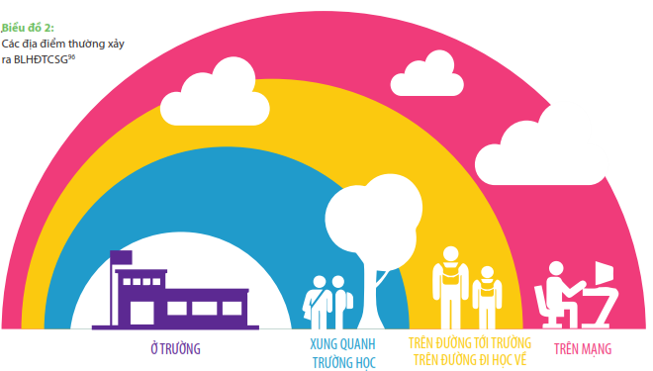
Các địa điểm thường xảy ra BLHĐTCSG và XHTD/QRTD

Slide 19
Ảnh hưởng và tác động của BLHĐTCSG/XHTDTE
Ảnh hưởng đối với việc học tập của trẻ
Tác động tới thể chất, tâm lý là gia tăng các nguy cơ:
Mất tập trung
Đạt điểm thấp
Không muốn tới trường
Lo sợ không muốn tham gia các HĐ trong lớp/trường
Không dám nhờ GV giúp đỡ
Bị cô lập trong các hoạt động tập thể của lớp, trường
Muốn chuyển trường để thoát khỏi bạo lực và sự kì thị
Bỏ học
Hạn chế lựa chọn môn học và nghề nghiệp
Mất tự tin
Lo lắng, sợ hãi, tức giận
Trầm cảm, tuyệt vọng, sức khỏe kém
Mất niềm tin vào người khác
Có hành vi tình dục nguy hiểm
Xung đột trong gia đình
Tự ngược đãi/làm tổn thương bản thân
Tự tử (hoặc có ý muốn tự tử)
Sử dụng đồ uống có cồn hoặc các chất kích thích khác
Tổn thương cơ thể, mang thai (đối với em gái) và mắc các bệnh LTQĐTD
Nghiện tình dục, hoặc đi XHTD người khác

Slide 20
NGUYÊN NHÂN CỦA BLHĐTCSG VÀ XHTDTE
Nguyên nhân sâu xa của BLHĐTCSG và XHTD là do ĐKG và PBĐXVG
Sự bất bình đẳng về quyền lực giữa GV với HS hoặc giữa HS với HS
Thể hiện sức mạnh nam tính. “Đôi khi nam đánh nhau là muốn thể hiện “nam tính” và khẳng định quyền lực “chinh phục và bảo vệ” bạn gái của mình”
Hạ thấp giá trị nữ tính. “Các bạn nữ trông nam tính thì được các bạn khác thích; còn các bạn nam có cử chỉ dịu dàng, nữ tính lại bị ghét, bị trêu chọc”
Không tuân theo khuôn mẫu giới cũng bị BLG và dễ bị QR/XHTD
Vị trí xã hội của TEG/PN thấp khiến họ thường chấp nhận bị QR/XHTD và các hình thức BL khác.
Cơ thể của các TEG/PN trẻ thường bị coi như đối tượng tình dục để bình luận hay động chạm.
Sự hạn chế của pháp luật: Pháp luật chưa được thực thi hiệu quả để ngăn chặn BLG và QR/XHTD.

Slide 21
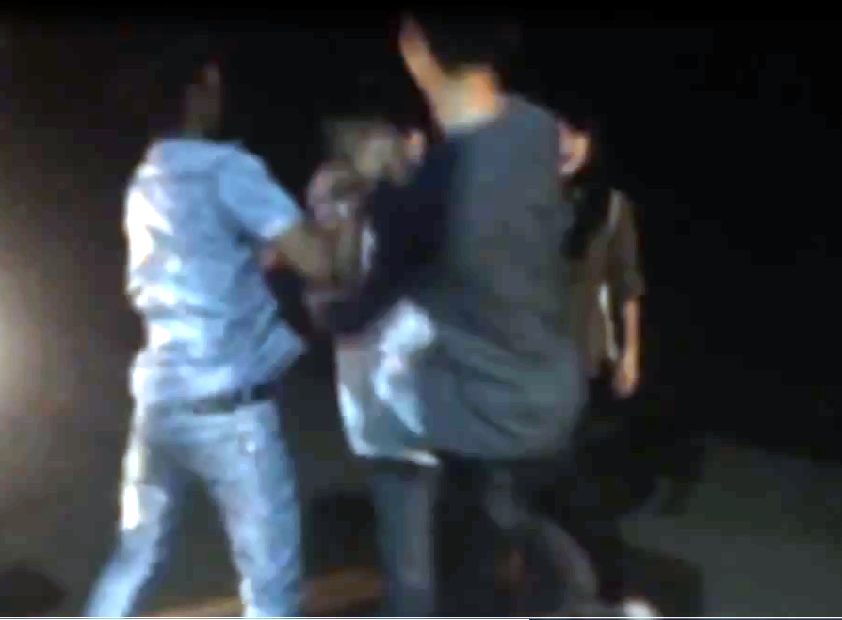
Hoạt động 4: Chia sẻ kinh nghiệm cá nhân
4
Quy trình trợ giúp và kỹ năng cần thiết
khi xử lý các tình huống BLHĐTCSG
  Là GVCN, anh/chị sẽ làm gì...?
  Khi có báo cáo học sinh bị bạo lực giới ở trường?
  Hoặc, nhận được báo cáo về trường hợp học sinh của mình bị bạo lực giới ở ngoài nhà trường?

Slide 22
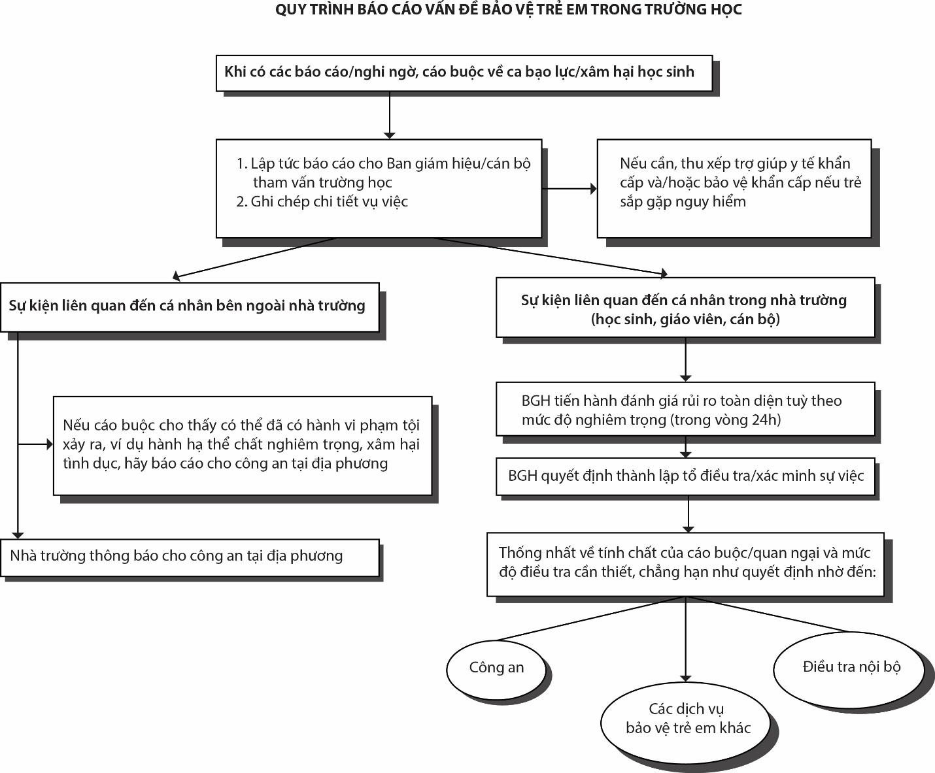
Quy trình xử lý chính thức các tình huống BL/XH

Slide 23
5 bước GVCN cần thực hiện khi nhận thông tin từ HS
Kỹ năng trợ giúp và xử lý bạo lực giới của GVCN
5. BÁO CÁO sự việc
cho Ban giám hiệu hoặc cán bộ tham vấn
1.LẮNG NGHE:
không ngắt lời; để cho học sinh tự quyết định tốc độ và thời gian kể chuyện bằng chính ngôn từ của học sinh; kiên nhẫn; lắng nghe một cách tích cực; sử dụng ngôn ngữ cơ thể
4. HỖ TRỢ học sinh
thể chất/y tế; tâm lý-xã hội; không hứa hẹn nếu không thể thực hiện; không nên hứa sẽ giữ bí mật
2. COI TRỌNG những gì được chia sẻ
Hãy lắng nghe sự việc một cách nghiêm túc
3. TRẤN AN học sinh
em rất dũng cảm; em hoàn toàn đúng khi tâm sự với thầy/cô; em làm rất tốt

Slide 24
PHÁT HIỆN CÁC TRƯỜNG HỢP HS BỊ BẠO LỰC GIỚI
DẤU HIỆU CỦA
NGƯỜI BỊ BẠO LỰC
DẤU HIỆU CỦA
NGƯỜI GÂY RA BẠO LỰC
Sợ một người nào đó (khó chịu, lo lắng, kinh hãi khi nói đến người đó).
Phản ứng thái quá đối với những việc bình thường không đáng sợ hãi.
Có những dấu hiệu thương tích rõ ràng, nhưng giải thích không hợp lý.
Không tự quyết định dù chỉ là những việc nhỏ nhặt, giản đơn.
Tỏ ra căng thẳng, nhưng không biết căn nguyên của những căng thẳng.
Có những hành vi thể hiện phản ứng với BL, như dễ khóc, thái độ phòng vệ, hung hăng, ngại nói chuyện khi có ai đó ở bên…
Cảm thấy bế tắc, không lối thoát; có ý định tự tử/tự gây sát thương.
Ghen tuông quá mức, thường bày tỏ thái độ sở hữu ai đó một cách bất bình thường.
Nói thay hoặc không để người kia được nói khi tiếp xúc với GVCN/chuyên gia TL;
Khăng khăng đòi duy trì quan hệ gần gũi, mật thiết với người kia;
Cố tỏ ra mình rất quan tâm đến người kia.
Tìm mọi cách phủ nhận

Slide 25
Kỹ năng phỏng vấn trực tiếp
Chuẩn bị phỏng vấn:
Nên để sẵn các tài liệu, sách hoặc tờ rơi về BLG/XHTD ở phòng/nơi PV;
Nên tiến hành PV riêng với cá nhân HS (nếu có người đi cùng, y/c họ đợi bên ngoài);
Dành đủ thời gian để phỏng vấn;
Không nên tiến hành PV khi:
(i) không thể trao đổi cá nhân hoặc không có môi trường phù hợp để trao đổi
(ii) lo ngại việc đánh giá này có thể gây nguy hiểm cho HS hoặc người khác.
Mở đầu phỏng vấn:
Nên bắt đầu với những câu hỏi mở cho phép HS tự do trả lời theo cách của mình. Nếu câu trả lời cho thấy những dấu hiệu học sinh bị QR/XHTD hoặc bị bạo lực, GVCN cần tiếp tục với những câu hỏi cụ thể để làm rõ vấn đề.
Khi bắt đầu PV, GVCN có thể đặt câu hỏi, như: “Em có cảm thấy gần đây mình có những thay đổi đáng kể nào đó về thói quen, ăn ngủ hoặc vui chơi?”; “Em có cảm thấy sợ hãi ai đó?”; “Đôi khi cô/thầy thấy có người đánh mắng hoặc đe dọa những người mà họ yêu quý. Em đã từng gặp ai đó như vậy chưa?”.
Tiếp theo, nên đặt những câu hỏi trực tiếp. VD: “Em có từng bị ai đó đánh đập/đe dọa?”; “em có cảm thấy sợ hãi ai đó sẽ đánh đập, thậm chí đe dọa sẽ giết em?”

Slide 26
Những kỹ năng cần thiết khi phỏng vấn HS
Chia sẻ cảm xúc: ngữ điệu, cường độ lời nói; ánh mắt, tư thế, biểu cảm khuôn mặt… phải thể hiện sự quan tâm, chia sẻ và đồng cảm với HS;
Tập trung lắng nghe: Tránh ngắt lời, phán xét HS, hoặc lăng mạ kẻ gây BL; tránh hỏi những câu HS đã trả lời; lên mặt đạo đức, hứa hẹn, so sánh…
Sử dụng các kỹ thuật nghe chủ động như tóm lược, trích lược để khẳng định/kiểm định thông tin.
Tôn trọng khoảng lặng: cho HS đủ thời gian tĩnh lặng để kìm nén cảm xúc, suy nghĩ và phá vỡ sự e ngại. Sử dụng những câu thể hiện sự đồng cảm, chia sẻ (Ví dụ: “cô/thầy rất hiểu những cảm nhận của em”; “cô/thầy hiểu điều này rất khó …”);
Chú ý những biểu đạt phi ngôn ngữ của HS: quan sát ánh mắt, nét mặt và cử động của HS (vd, để ý xem HS có ánh mắt dò xét xem có ai đó xung quanh). Đặt những câu hỏi thăm dò có tính suy đoán trên cơ sở những biểu hiện phi ngôn ngữ của HS (vd, cô/thầy thấy em đang rất buồn và lo lắng. Điều gì khiến em buồn và lo lắng vậy?).
Đồng cảm: cảm nhận, thấu hiểu và chia sẻ những cảm xúc của HS.

Slide 27
Những điều cần lưu ý đối với GVCN
Những lưu ý khi đặt câu hỏi phỏng vấn:
Nên hỏi về những hành vi cụ thể, tránh những câu hỏi chung chung.
Sử dụng từ ngữ đời thường, tránh những từ chuyên môn;
Tránh sử dụng các cụm từ như: bạo lực; lạm dụng; hành hạ…
Hỏi về nhiều loại bạo lực khác nhau, ví dụ: thương tích, sợ hãi, tình dục…
Hỏi về các vấn đề trong quan hệ hiện tại và trong quá khứ.
Tránh những câu hỏi tại sao, nên tập trung câu hỏi về các sự việc xảy ra theo trật tự thời gian. Ví dụ: thay vì hỏi “tại sao bạn ấy đánh em?”, thì nên hỏi “em đã làm gì trước đó khiến bạn ấy đánh em?”
Những lưu ý khi tiến hành PV hoặc trợ giúp tâm lý đối với học sinh bị BLG/XHTD:
Ngồi tự nhiên, yên lặng, tránh ngắt lời nạn nhân;
Tập trung chú ý và lắng nghe tích cực;
Duy trì tương tác bằng ánh mắt và những biểu đạt phi ngôn ngữ khác;
Tránh bày tỏ quan điểm cá nhân về sự cố xảy ra;
Tránh đổ lỗi cho nạn nhân về những gì đã xảy ra.

Slide 28
BÀI TẬP THẢO LUẬN

Slide 29
Tình huống 1:
M là người dân tộc Mường, sinh ra trong một gia đình nghèo, nhưng M rất chăm chỉ học tập và học giỏi, vì thế M được lên lớp 10 và đang học ở trường dân tộc nội trú. M luôn có ước mơ học tiếp để thi đỗ vào trường đại học Y, sau này trở thành một bác sĩ giỏi để chữa bệnh cho người dân nghèo ở bản của mình. Tuy nhiên, cuối học kỳ I, M quen và yêu anh T đang học lớp 11 cùng trường. Dịp nghỉ hè, gia đình anh T đem lễ sang xin bố M cho cưới M về làm dâu. Bố M đồng ý ngay và còn nói rằng “con gái không cần phải học nhiều,chỉ cần biết chữ là được”. Nếu cưới chồng, sau kỳ nghỉ hè, chỉ có anh T được trở lại trường học, còn M phải nghỉ học ở nhà, biết bao ước mơ bị dang dở.
Nếu là GVCN của M, bạn sẽ làm gì trong tình huống này?
Tình huống 2:
Nhung là một học sinh giỏi, luôn gương mẫu tham gia mọi hoạt động của lớp 11A, trong một buổi họp lớp bầu lớp trưởng, Nhung được đa số các bạn trong lớp bầu làm lớp trưởng, nhưng có một số bạn không đồng ý vì cho rằng lớp trưởng phải là con trai mới quản được các bạn ngỗ nghịch trong lớp.
Bạn có đồng ý với ý kiến phản đối của các học sinh này không? Nếu là GVCN của lớp 11A, bạn sẽ xử sự như thế nào?
Tình huống 3: Sắm vai
Văn là một nam sinh học lớp 10A. Văn thường chơi với các bạn nữ trong lớp, thậm chí là chơi rất thân. Vóc dáng của Văn gầy và nhỏ nhắn, giọng nói nhẹ nhàng. Vì vậy Văn thường bị các bạn nam cười đùa, trêu chọc và gọi Văn là “pê-đê”, thằng ẻo lả, tẩy chay không chơi với Văn, khiến em rất buồn. Thậm chí có lần Văn còn bị các bạn nam khác đánh trên đường đi học về vì chỉ trông Văn không giống như các bạn nam khác.
Là GVCN, nhận được tin báo của một học sinh trong lớp về câu chuyện của Văn, bạn sẽ xử lý như thế nào?

Slide 30
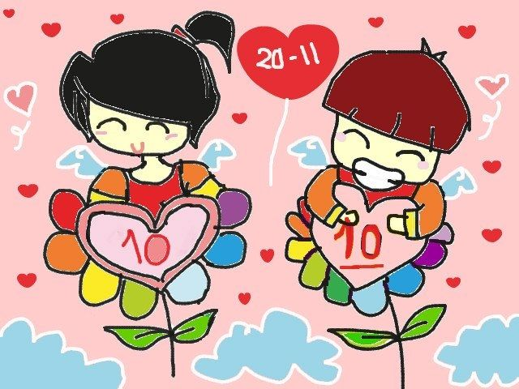
CÁM ƠN THẦY CÔ
ĐÃ LẮNG NGHE
Nguồn: http://mangtiepthi.com/threads/nhung-hinh-anh-dep-nhat-y-nghia-nhat-ve-thay-co-giao-va-hoc-sinh.1831.html

